Slide 1
上周工作汇报
汇报人：韩敬霄 2025.4.9

Slide 2
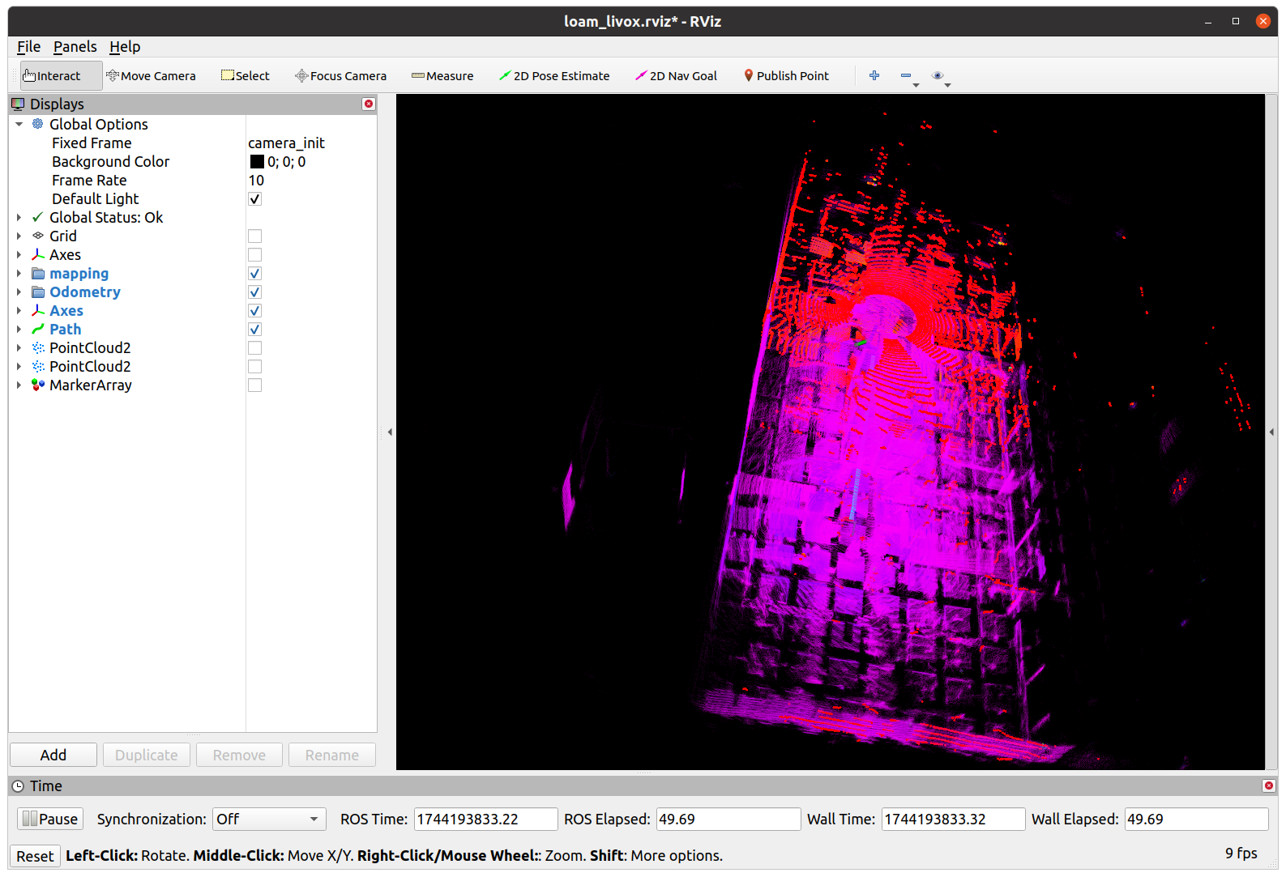
fastlio2配置
首先按照Fast-Lio2的官方项目https://github.com/hku-mars/FAST_LIO的安装过程克隆和编译项目
按照https://github.com/ethz-asl/maplab/issues/389#issuecomment-1519134560的解决方案进行fastlio项目的修改
播放数据集，这里我用的数据集是hilti的IC-Office数据集。
运行FastLio2前端
问题：还没有实现maplab的后端运行并接受fastlio2的前端信息

Slide 3
maplab代码学习-多机建图
map_anchoring
loop closure
vi-map-helpers

Slide 4
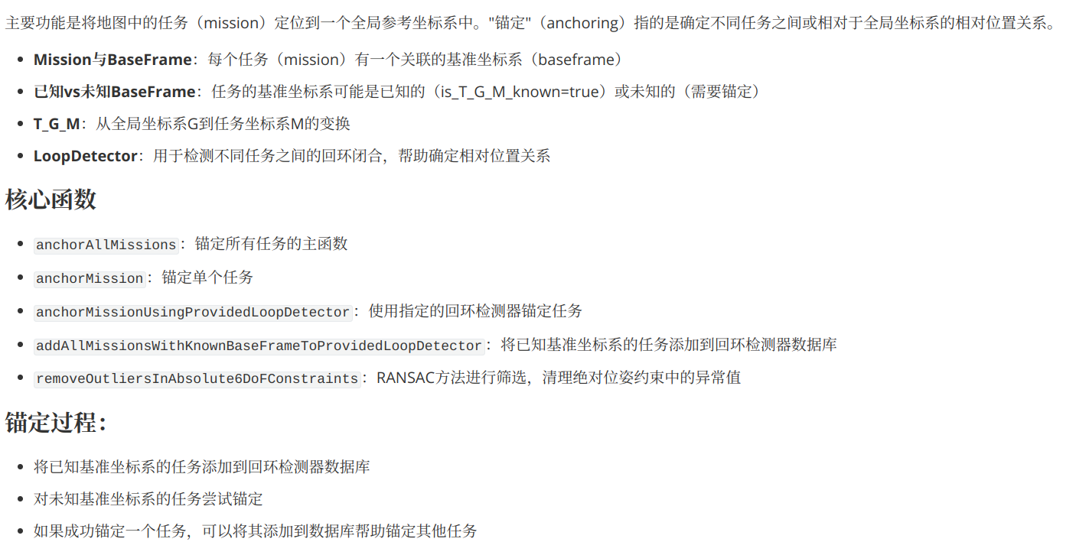
map_anchoring

Slide 5
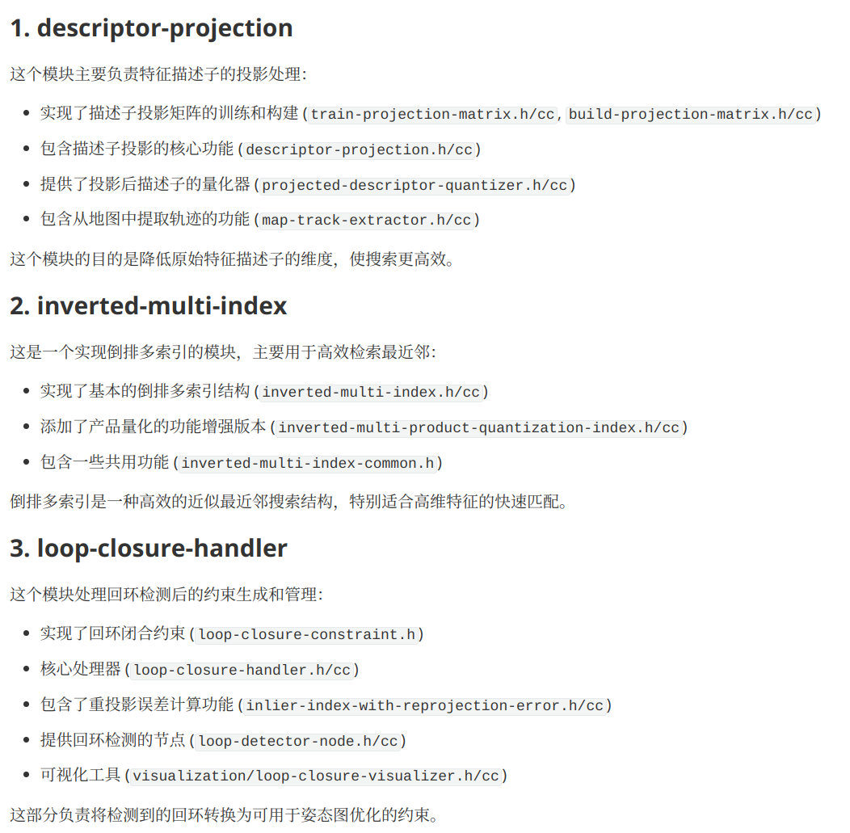
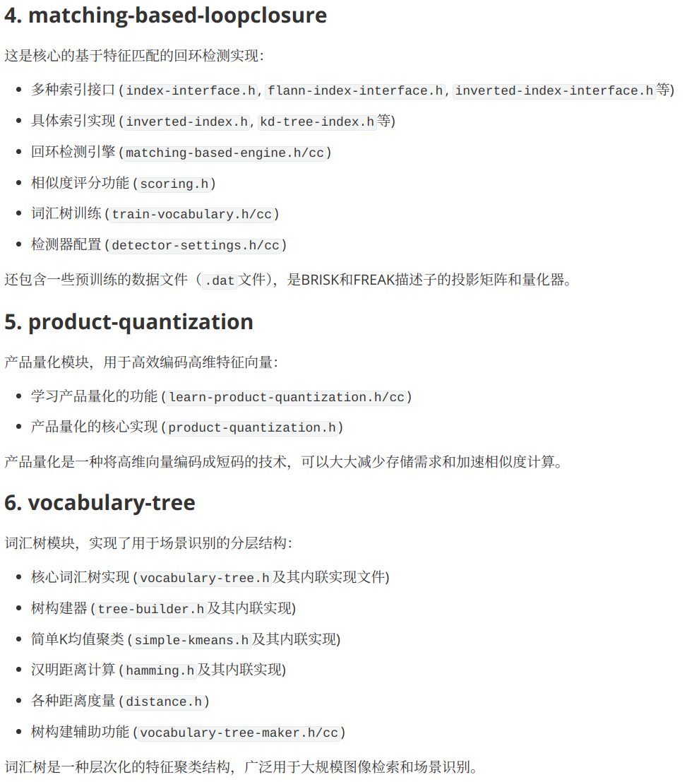
loop closure

Slide 6
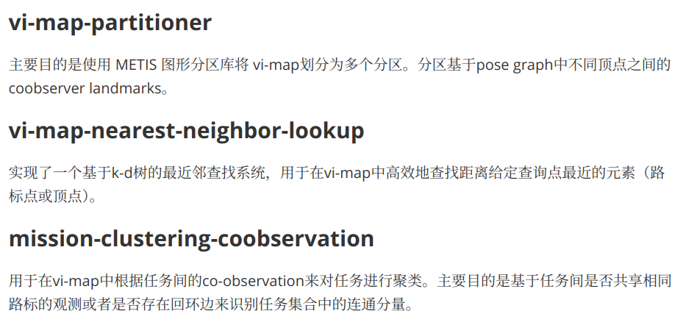
vi-map-helpers

Slide 7
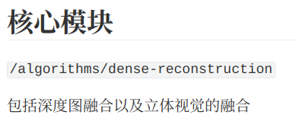
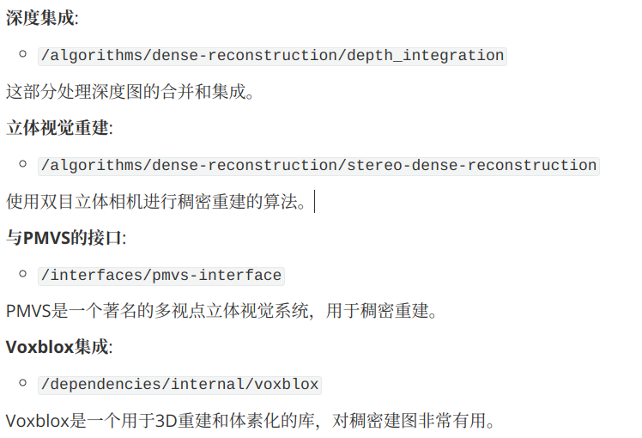
maplab代码学习-稠密建图

Slide 8
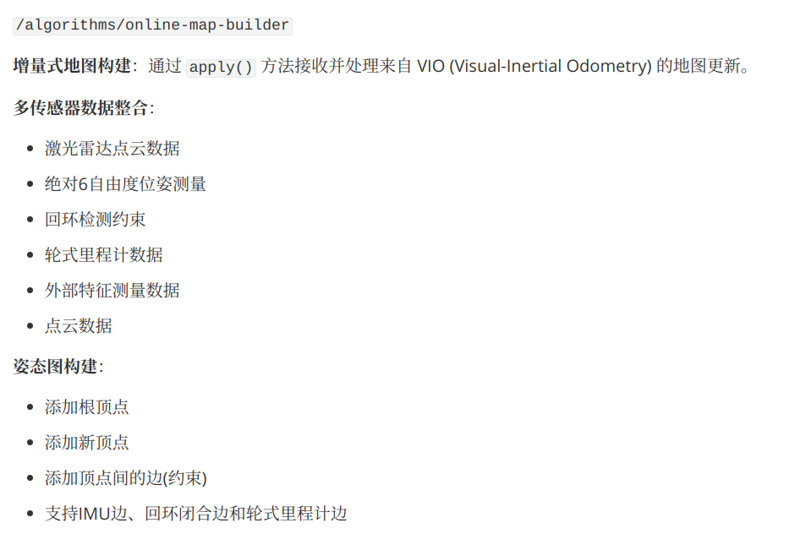
maplab代码学习-增量建图

